Slide 1





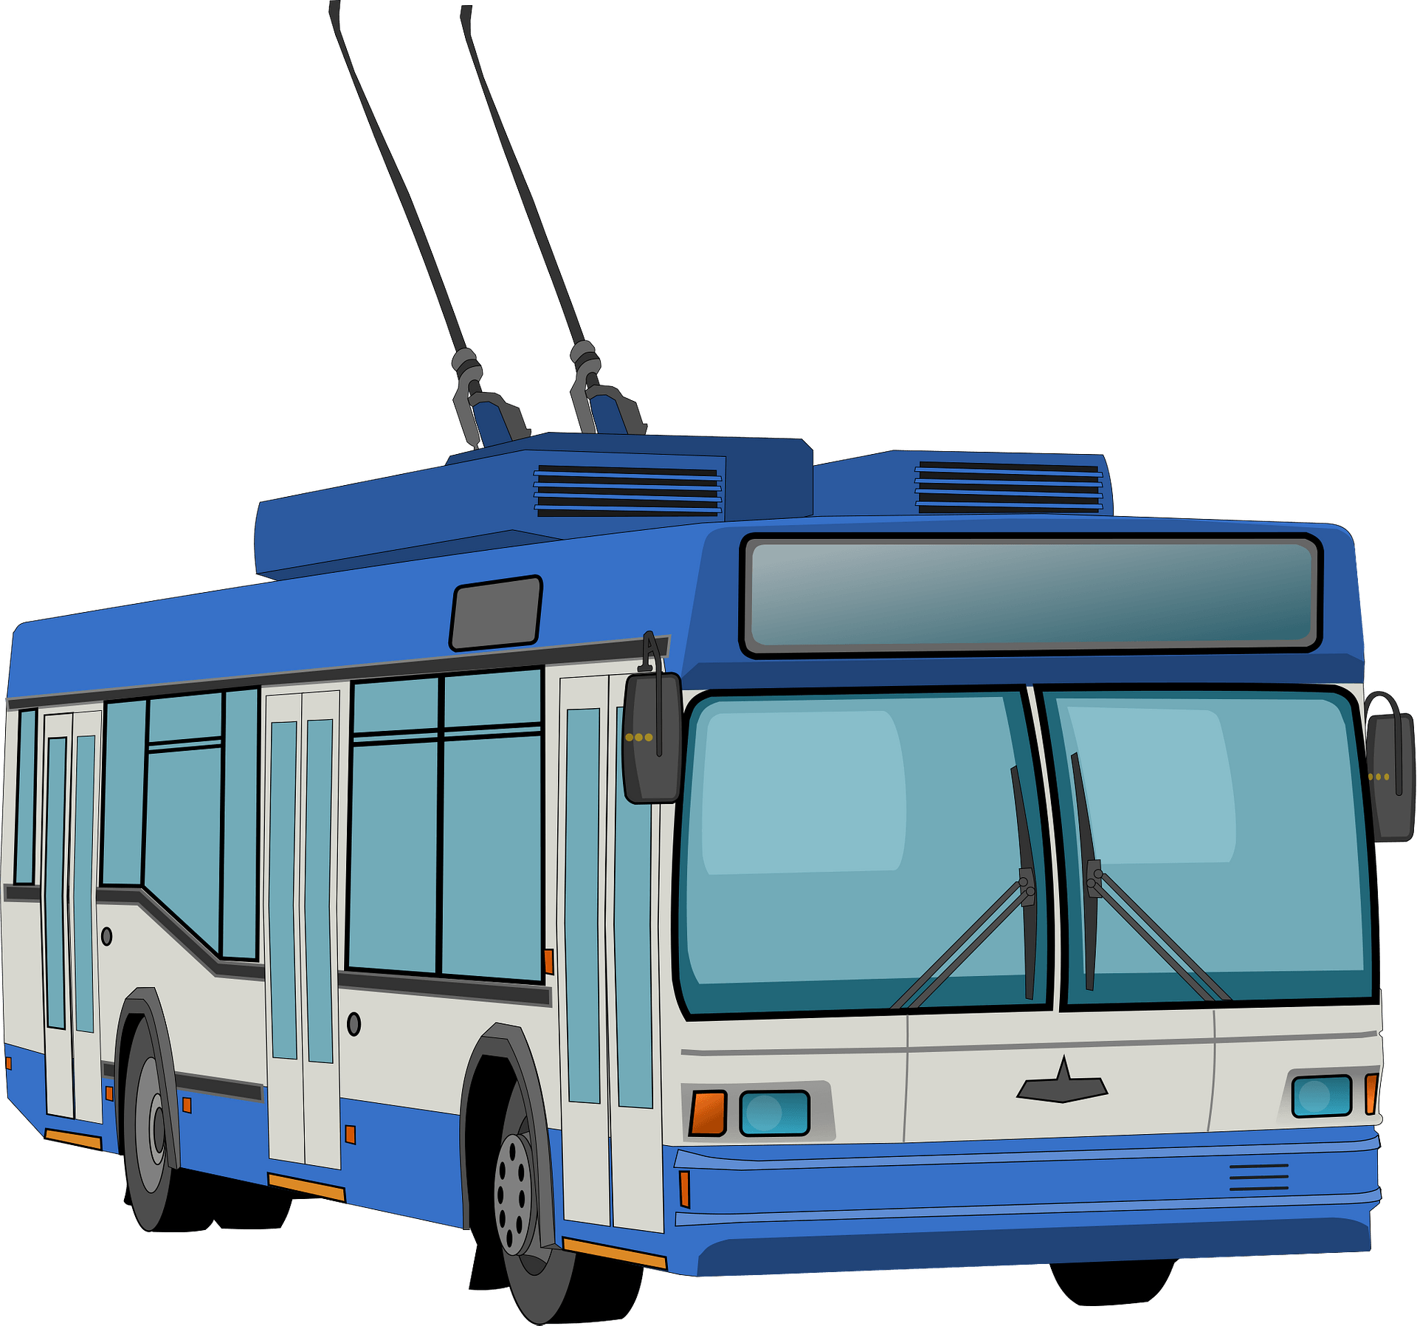

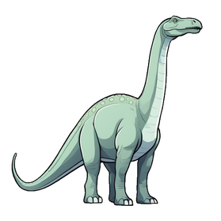
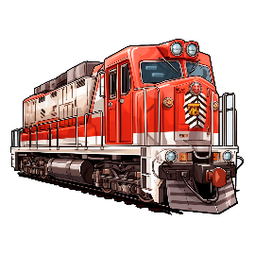



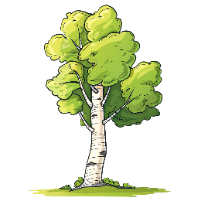


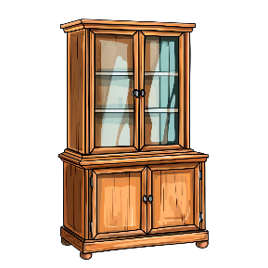

ПЛА
КЛА
ВЛА
ХЛА
БЛУ
ГЛУ
ФЛУ
СЛУ
ШЛЕ
ЖЛЕ
ГЛЕ
ЗЛЕ

